Slide 1


Escuela de Enfermería
Ciclo de Licenciatura en Enfermería
“Cuidados de enfermería aplicados a pacientes pediátricos con diálisis peritoneal.”
Autores: Tarqui Zenaida Victoria
Torres Cintia Silvina
Lugar: Hospital Dr. Humberto Notti, Servicio de Unidad de Terapia Intensiva.

Slide 2
INTRODUCCIÓN
La DP es un procedimiento que permite depurar líquidos y electrolitos en pacientes con IR de distinta etiología.
Este procedimiento requiere cuidados de enfermería exhaustivos para evitar alteraciones hemodinámicas, conseguir una adecuado equilibrio hidroelectrolítico evitar infecciones y lograr mayor confort para el paciente.

Slide 3
PLANTEO DEL PROBLEMA
¿Cuál es el nivel de conocimiento del personal de enfermería sobre los cuidados aplicados a pacientes pediátricos con diálisis peritoneal en el servicio de Unidad de Terapia Intensiva del Hospital Humberto Notti en el año 2014?

Slide 4
OBJETIVOS
GENERAL: Establecer el nivel de conocimiento del personal de enfermería sobre los cuidados aplicados a pacientes pediátricos con DP en el servicio de UTI.
ESPECIFICOS: Identificar los cuidados brindados en las etapas de pre y pos quirúrgicos
Enumerar tipos de complicaciones
Identificar signos precoces de complicaciones
Caracterizar al personal de enfermería sujetos de estudio.

Slide 5
DIALISIS PERITONEAL
TERAPIA DE SUSTITUCION RENAL
CUIDADOS DE ENFERMERIA
IR
FACTORES DE RIESGO
DPCC
DPAC
PRE QUIRURGICO
POST QUIRURGICO
ORIGEN PRIMARIO
ASISTENCIA
DOCENCIA
ACOMPAÑAMIENTO
APOYO PSICOLOGICO
FAMILIAR
PACIENTE
ORIGEN SECUNDARIO
SEGUIMIENTO
EVALUACION
MINIMIZAR LAS INFECCIONES
ENFERMEDADES PROPIAS DEL PACIENTE
INTRALUMINAR
PERILUMINAR
TRANSMURAL
VIA ASCENDENTE
VIA HEMATOGENA
COMPLICACIONES
PROPIAS DEL PACIENTE
INFECCIOSAS
MECANICAS
METABOLICAS
EVENTOS ADVERSOS
DPI

Slide 6
DISEÑO METODOLÓGICO
Tipo de estudio: Descriptivo de corte transversal, cuantitativo.
Área de estudio: Servicio de UTI del Hospital Dr. Humberto Notti.
Universo: 70 enfermeros.
Muestra: 32 enfermeros del turno matutino, vespertino y nocturno del servicio de UTI.

Slide 7
Variables: Características de los enfermeros ( Edad, Sexo, Antigüedad laboral, Antigüedad en el servicio, Doble empleo, Hs semanales de trabajo, Nivel de formación, Capacitaciones). Cuidados de enfermería ( pre y post quirúrgico). Complicaciones (tipos y signos precoces)
Técnica e instrumento de recolección de datos: se realizo una encuesta de tipo cerrada.
Análisis y procesamiento de datos: de cada pregunta se realizo una tabla con su grafico correspondiente. Las tablas contienen la frecuencia absoluta y relativa.

Slide 8
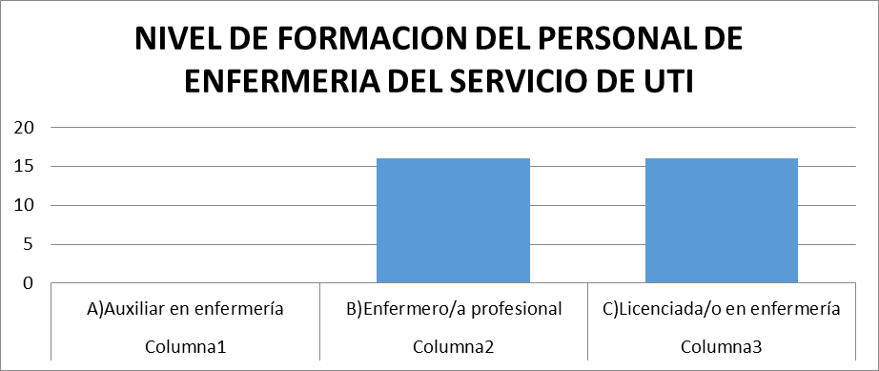
Resultados
NIVEL DE FORMACIÓN | F.a | F.r.%
Auxiliar en Enfermería | 0 | o %
Enfermero/a profesional | 16 | 50 %
Licenciado/a en Enfermería | 16 | 50 %
TOTAL | 32 | 100 %
Se destaca en este análisis una ausencia de auxiliar en enfermería y una igualdad entre los enfermeros profesionales y los licenciados, representados por el 50%.

Slide 9
ANTIGÜEDAD LABORAL EN EL SERVICIO DE UTI | F.a | F.r %
1 a 5 años | 21 | 66 %
6 a 10 años | 8 | 25 %
11 a 15 años | 2 | 6 %
Más de 16 años | 1 | 3%
TOTAL | 32 | 100 %
Se evidencia que el grupo mayoritario de los encuestados corresponden al personal con menor tiempo de experiencia en el servicio de Unidad de Terapia Intensiva B del Hospital Humberto Notti (entre 1 a 5 años de antigüedad), representando el 66%.

Slide 10
CAPACITACIÓN DEL PERSONAL DE ENFERMERIA EN DP | F.a. | F.r.%
Menos de 1 año | 2 | 6 %
2 a 3 años | 6 | 19 %
Más de 4 años | 2 | 6 %
Nunca | 22 | 69%
Total | 32 | 100 %
Interesante predominio del personal que no realiza con cierta regularidad cursos de capacitación, lo que de manera evidente resulta contraproducente a la hora de considerar mantener un estándar de calidad profesional en el plantel de enfermería del hospital.

Slide 11
FRECUENCIA ABSOLUTA
NIVEL DE FORMACION | CAPACITACION EN DP
 | <1 AÑO | 2-3 AÑOS | >4 AÑOS | NUNCA
Auxiliar en enfermería | 0 | 0 | 0 | 0
Enfermera/o profesional | 2 | 3 | 0 | 11
Licenciada/o en enfermería | 0 | 3 | 2 | 11
TOTAL | 2 | 6 | 2 | 22
Se observa que a pesar de trabajar en un ámbito hospitalario de alta complejidad el 69% de los enfermeros, es decir 34% de los EP y 34% de los LE nunca realizaron curso de capacitación en DP. Mientras que los que si realizaron capacitación hace 2-3 años, representan el 19%.
Estos resultados permiten evidenciar la necesidad del personal de enfermería en capacitarse para evitar posibles errores durante el procedimiento.

Slide 12
FRECUENCIA ABSOLUTA
ANTIGÜEDAD LABORAL | COMPLICACIONES MECANICAS
 | A | B | C | D | E | F | G
≤2 años | 4 | 0 | 8 | 0 | 1 | 6 | 1
3-5 años | 4 | 0 | 8 | 0 | 2 | 4 | 0
6-8 años | 2 | 0 | 6 | 0 | 0 | 2 | 0
≥9 años | 0 | 0 | 4 | 0 | 0 | 0 | 0
TOTAL | 10 | 0 | 26 | 0 | 3 | 12 | 1
En el análisis se evidencia que el 73% de los enfermeros encuestados respondieron correctamente que la obstrucción de entrada/salida y fuga de líquido peritoneal son complicaciones mecánicas de DP, es decir que el grupo mayoritario tiene conocimiento sobre el tema. Además cabe mencionar que las personas con mayor antigüedad representan la minoría del personal de enfermería, respondiendo acertadamente.

